Slide 1
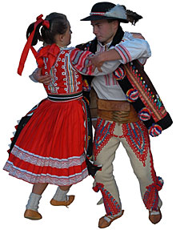
FOLKLÓR
ICT 2-1-59

Slide 2
FOLKLÓR
z anglického folk lore = lidové znalosti
projevy lidové kultury
zachovávají se na určitém území, po předcích

Slide 3
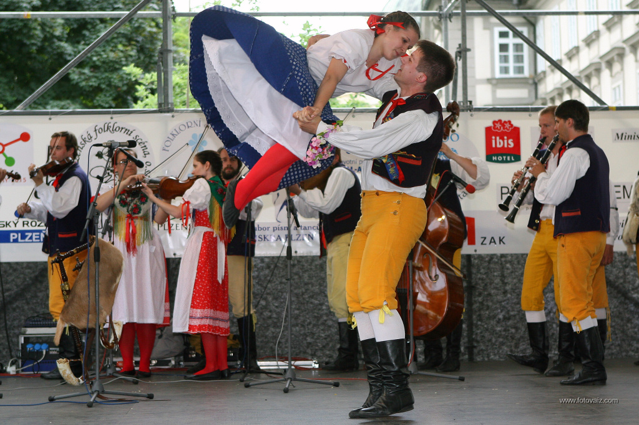
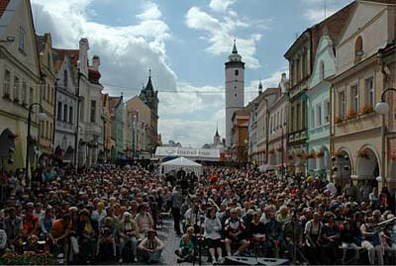

Slide 4
FOLKLÓR
folklór
- slovesný – vyprávění
pohádek,legend
- hudební - zpěv určitých písní
- dramatická - lidové divadlo
- taneční

Slide 5
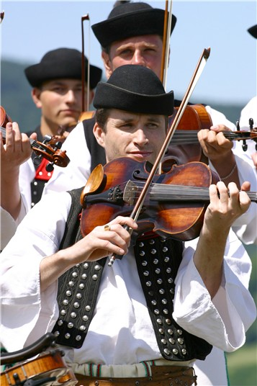
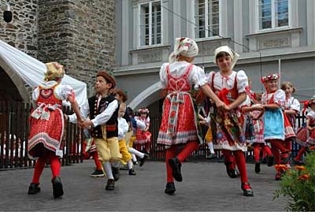

Slide 6
FOLKLÓR
folklorní obřady - zvyky
týkají se různých událostí
události se odehrávají :
v průběhu roku - dožínky, posvícení, Vánoce, Velikonoce
v průběhu lidského života - narození, svatba, pohřeb

Slide 7
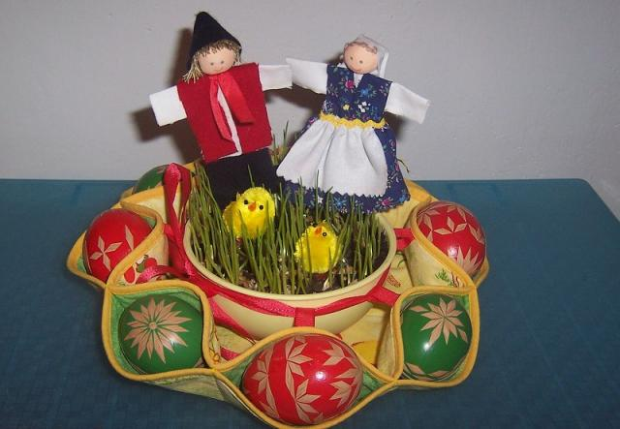
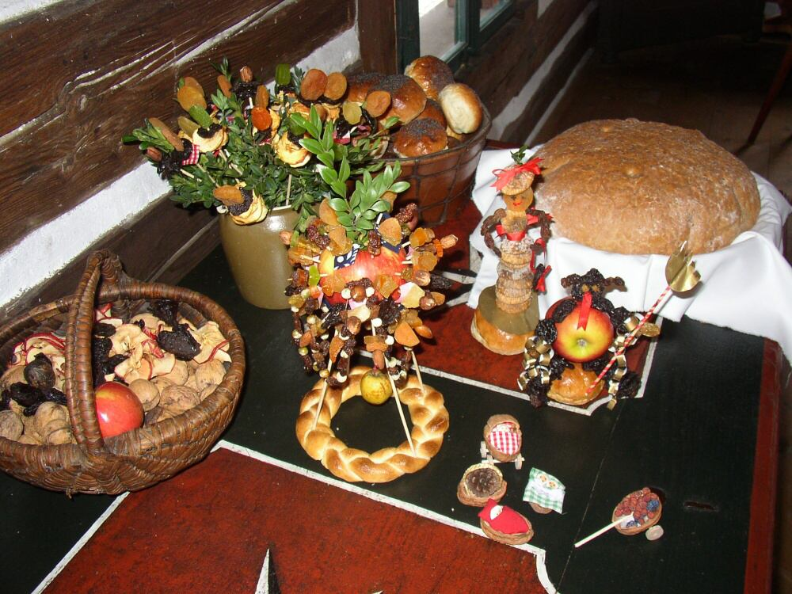

Slide 8
FOLKLÓR
folklorní projevy začaly mizet s nástupem moderní techniky
bohatství lidových zvyků začalo být rychle chápáno jako národní dědictví

Slide 9
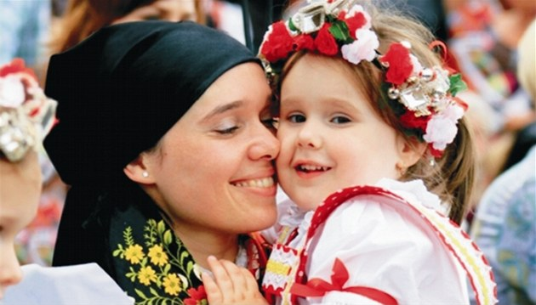

Slide 10
FOLKLÓR
folklor se projevuje i v hmotném vyjádření -
malířství
architektura
rukodělné výrobky
textil, šperky, oblékání
gastronomie

Slide 11

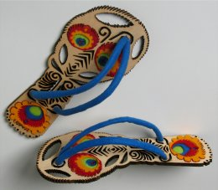


Slide 12
FOLKLÓR
folklór má v České republice hluboké kořeny
zastoupen v Čechách - Chodsko - a po celé Moravě
typické pro folklór:
národní kroje
lidová keramika
písně, pořekadla
výzdoba původních obydlí

Slide 13
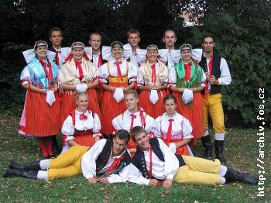
FOLKLÓR
o udržování lokálních kulturních zvyklostí se starají - folklorní soubory

Slide 14
Zdroje použitých obrázků:
1.- http://www.vinotekaucharlieho.cz/morava.html
3.- http://www.mffplzen.eu/czech/historie_evropa.php
3.- http://www.radio.cz/cz/rubrika/udalosti/domazlice-chodske-slavnosti-a-prehlidka-dudaku
5.- http://www.radio.cz/cz/rubrika/folklor/kameni-ha-dudy-najdes-na-chodsku-vsudy
5.- http://medialniproroci.blogspot.cz/2010/05/internetovy-folklor-aneb-jak-web-20.html
7.- http://www.artmama.cz/velikonocni-kreace/folklor-v-usite-osatce
7.- http://www.folklornisdruzeni.cz/osada-vesely-kopec-ve-svobodnych-hamrech-/gallery/1198889&scale=100
9.- http://sdeleni.idnes.cz/nove-turisticke-publikace-priblizuji-krasy-plzenskeho-kraje-sumavu-chodsko-a-cesky-les-gu6-/ig_sdeleni.aspx?c=A120902_114330_ig_sdeleni_bar

Slide 15
11. - http://www.behance.net/gallery/The-Layers-of-Culture-Urban-Folk-Urbanus-Folklor/6072823
11.- http://stockholm.czechcentres.cz/cs/program/
11.- http://www.tvorivysvet.sk/kategoria/141/2/R%C3%B4zne/?showkatpanelin=tried&showin=v%FDrobcu&triedd_smer=ASC&stra=2
13.- http://archiv.fos.cz/encyklopedie/objekty1.phtml?id=19560
16.- http://www.vmp.cz/cs/programy-a-vystavy/archiv-akci/prosinec-2009.html

Slide 16
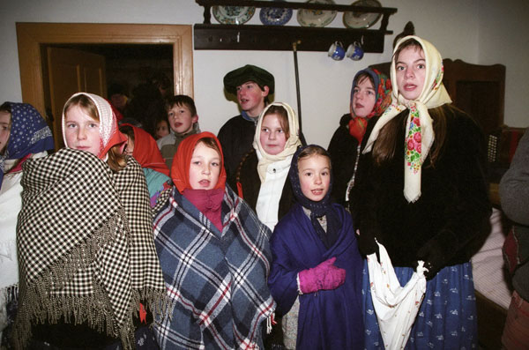
FOLKLÓR
zpracovala:
Mgr. Ilona Daňková

